Slide 1
Crime as a Service (CaaS)
POR UNA COLOMBIA
SEGURA Y EN PAZ
CR. Jesús Alejandro Barrera Peña– Director de Inteligencia Policial

Slide 2
Visión internacional del Crime as a Service

Slide 3
Entendiendo la globalización del Crime as a Service
Fraude
Terrorismo
Entornos virtuales
Modalidades delictivas
Crime as a Service
Tecnologización criminal
Escenarios
Cibercrimen y sus modalidades
Mundo alterno
Negociación criminal
Explotación sexual infantil

Slide 4

Contexto actual y evolución del Crime as a Service
Imperiosa necesidad de las organizaciones criminales por promover el “crime as a service”
Respuesta oportuna de las autoridades
Innumerable gama de servicios criminales en la red – policriminalidad cibernética
Caso Karmen
Surface Web
Ransomware as a Service (RaaS)
Contrabando
Hurto de bienes
Transformación conceptual y evolución del cibercrimen
Dark Net
Drogas ilícitas
Explotación sexual infantil en línea
Tráfico de armas
Acceso delictivo a la Deep Web y Dark Net – disposición de mercados y foros criminales
Servicios de cibercrimen
Inseguridad y afectación económica mundial
En junio de 2017, el FBI y EUROPOL desmantelan los principales Dark Markets como Alpha Bay y Hansa
Ransomware – fraude en CEO
Dinámica de incremento del ransomware, igualando el nivel de ataques malware.
WannaCry y Petya han sido los mayores y más nocivos ataques digitales

Slide 5



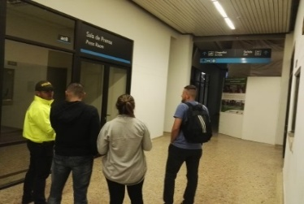
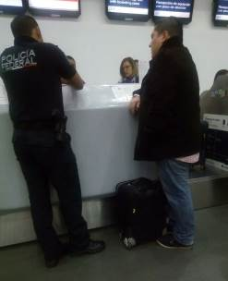
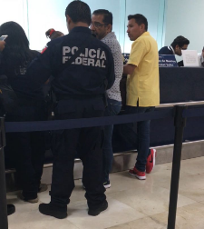
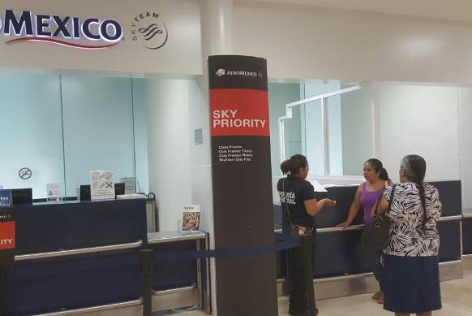
Cooperación regional para minimizar el CaaS
Generalidades
Contrabando online
Corresponsabilidad de mecanismos de cooperación en la región
41 países a nivel mundial
28 países en Latinoamérica
Explotación sexual infantil en línea
Respuesta contra las amenazas del cibercrimen
Ransomware
Procesos operacionales bajo la modalidad de acción conjunta – Action Day
Pago fraudulento de tiquetes aéreos

Slide 6











CIBERPATRULLAJE 24 X 7
Dirección y estrategia
CIBERPATRULLAJE 24 X 7
ANTICIPACIÓN DE
EVENTOS Y SUCESOS
ANÁLISIS DE VECTORES
DE ATAQUES Y MALWARE
Seguridad
Ciudadana
Crimen
Organizado
DIJIN
Perfilación
de contenidos
ENLACE Y
COORDINACIÓN
DE ENTIDADES
DIPOL
Análisis
de redes
DIRAN
Monitoreo
medios digitales
Institucional
DITRA
Capacidades en Ciberinteligencia
Análisis
de tendencias
Seguridad
Pública
DIPRO
Identificación
Articuladores
Estabilidad
Democrática
DIASE
Minería de
Datos
OFITE
Análisis
Operacional
Optimizar las
Capacidades de la
Policía Nacional
Campaña
seguridad digital
Trazabilidad
e impacto
Centro de
fusion y
coordinación
DIPOL
Protocolos
de actuación
SOC-D
Digital Security
Operation Center
Asesoría
P. S.D
EUROPOL
Análisis
Malware
DIJIN
Comunidad
Seguridad
Digital
Análisis LOG
Herramientas
CI3
APSD
Infraestructura
critica
Análisis
forense
Tendencias
Coordinación
fiscalía
Infractores
cibercrimen
Monitoreo
Hactivismo
Análisis
Malware
Eliminación
de contenidos
Análisis LOG
Herramientas
Bloqueo
de perfiles

Slide 7
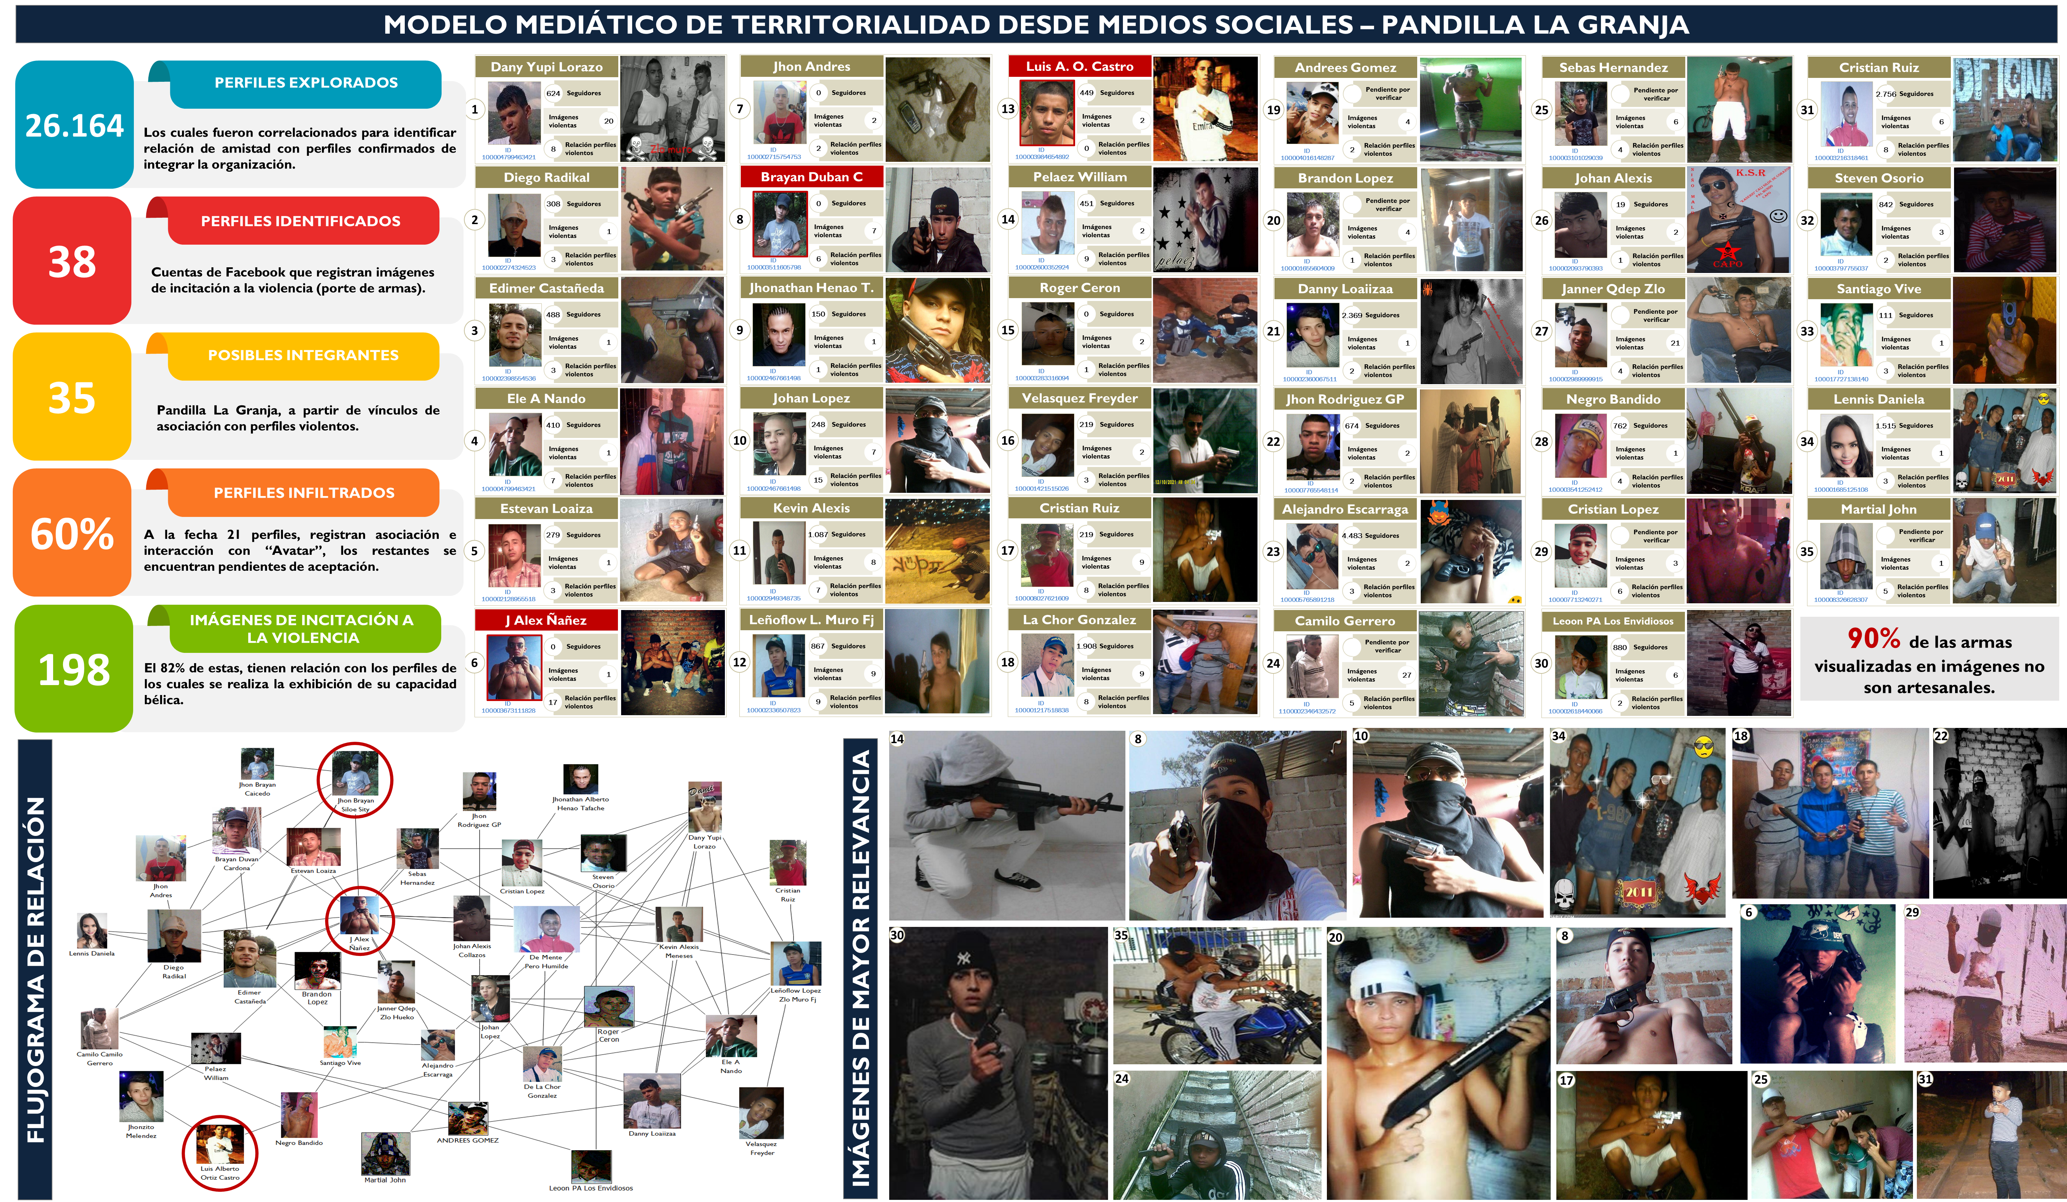

Slide 8
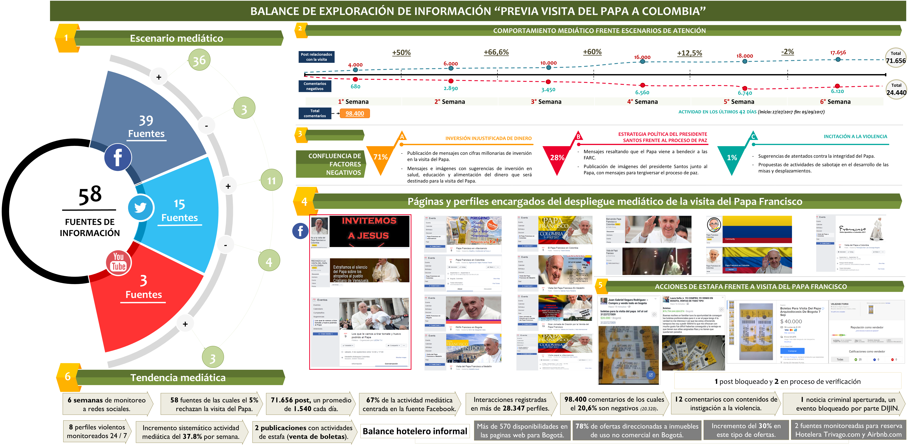

Slide 9

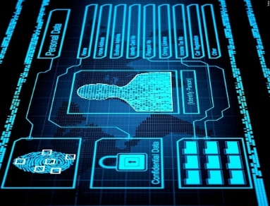



FENÓMENOS CIBERNÉTICOS EN EL ENTORNO DIGITAL
ESTRATEGIA DE SEGURIDAD DIGITAL EN COLOMBIA
DIMENSIONES
PRINCIPIO
1
Gobernanza de la seguridad digital
Salvaguardar los derechos humanos y los valores fundamentales de los ciudadanos
1
DETECCIÓN
2
Marco legal y regulatorio de la seguridad digital
ANALIZAR
2
Adoptar un enfoque incluyente y colaborativo
CIBERINTELIGENCIA
3
Gestión sistemática y cíclica del riesgo de seguridad digital
PREVENIR
3
Asegurar una responsabilidad compartida
4
Cultura ciudadana para la seguridad digital
ANTICIPAR
4
Adoptar un enfoque basado en la gestión de riesgo
5
Capacidades para la gestión del riesgo de seguridad digital

Slide 10
FENÓMENOS CIBERNÉTICOS EN EL ENTORNO DIGITAL
PANORAMA DE CIBERCRIMINALIDAD EN COLOMBIA
Capturas y denuncias de incidentes digitales en Colombia, 2015
4.071
DETECCIÓN
Transferencia no consentida de activos
966
853
Obstaculización ilegitima de sistemas
Hurto por medios informáticos
Interceptación de datos personales
Acceso abusivo a sistema informático
Violación de datos personales
Suplantación de sitios web
ANALIZAR
265
Daño informático
26
45
120
33
CIBERINTELIGENCIA
94%
96%
98%
91%
80%
99%
98%
42%
PREVENIR
5
5
9
12
3
19
33
237
ANTICIPAR
8
delitos
analizados
Cada 82
minutos se
registra una denuncia
Impunidad de 86% aproximadamente
Denuncia de incidentes
Capturas
Impunidad

Slide 11



FENÓMENOS CIBERNÉTICOS EN EL ENTORNO DIGITAL
ORIENTACIÓN ESTADO
CARACTERIZACIÓN
FENOMENOLÓGICA
ESTRATÉGICO
DETECCIÓN
ACOMPAÑAMIENTO
AL CNSD
LIDERAR
E.S.D.H
ANALIZAR
CNSD: Coordinador Nacional de Seguridad
E.S.D.H: Estrategia de Seguridad Digital en el Hemisferio
CIBERINTELIGENCIA
SEGURIDAD PUBLICA Y CIUDADANA
PREVENIR
INCIDENCIA
SOCIAL
CRIMINALIDAD
IDENTIFICACIÓN DE
CIBERAMENAZAS
ANTICIPAR
TÁCTICO
INSTITUCIONAL
SEGURIDAD
CIUDADANA
TERRORISMO
MIGRACIÓN

Slide 12


Cooperación Colombia - EUROPOL
Procesos operacionales
Intercambio de información
Permitiendo múltiples escenarios de trabajo contra el delito
Estratégica
Operacional
A grupos especializados estratégicos y operacionales contra el delito trasnacional creados por EUROPOL
30 delitos
Espacios de vinculación
14 años de cooperación
41 países
Acuerdo de Cooperación Operativo y Estratégico
Ley 1582 del 30/10/2012
12 agencias internacionales
Acceso a información privilegiada y cooperación
Participación activa de la Policía Nacional en Europa
PLATAFORMA
EXPERTOS EPE
Reuniones
Referenciaciones
Capacitaciones

